Slide 1
субъект -субъектное взаимодействие - одно из основных условий реализации ФГОС
.

Slide 2
.
Происходящие трансформации в системе дошкольного образования обусловлены объективной потребностью в адекватном общественному развитию и развитию образовательной системы изменении, что отражается в осознании педагогической общественностью необходимости существенных изменений прежнего хода функционирования учреждения. Основным механизмом оптимизации развития системы дошкольного образования является поиск и освоение инноваций, способствующих качественным изменениям в деятельности дошкольного образовательного учреждения (ДОУ), что выражается в переходе учреждений в режим развития.

Slide 3
.
Другой аспект связан с качественными признаками данного перехода: насколько инновации, реализуемые в ДОУ, соответствуют насущным потребностям и возможностям его развития, удовлетворяют интересы и потребности детей, родителей, педагогов, способствуют достижению устойчивых высоких показателей развития. Поэтому вопрос определения актуальных проблем в развитии ДОУ становится наиболее важным.

Slide 4
Тенденции в развитии системы:
.

Slide 5
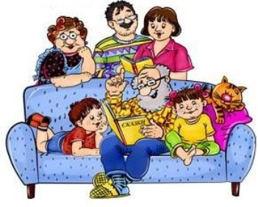
гуманизация
— определяет личностное развитие субъектов (родителей, педагогов, детей).
Ориентирована на всестороннее и гармоническое становление личности, перевод субъекта на позицию самоуправляемого развития в процессе раскрытия сущностных сил.

Slide 6
.
Гуманизация образования — это процесс направленный на развитие личности как субъекта творческой деятельности, что «составляет и важнейшую характеристику образа жизни педагогов и воспитанников, предполагающую установление подлинно человеческих (гуманных) отношений между ними в педагогическом процессе» и является ключевым компонентом нового педагогического мышления, сфокусированного вокруг идеи развития личности.
Идет установка на формирование гражданина с высокими интеллектуальными, моральными и физическими качествами;

Slide 7
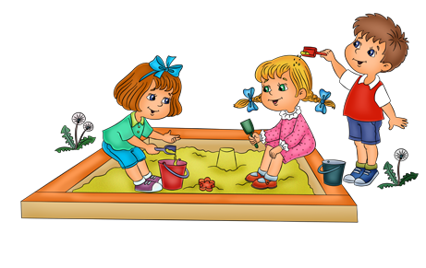
демократизация
- связывается с расширением прав и полномочий участников образовательного процесса, направленностью на удовлетворение индивидуальных потребностей и запросов субъектов. Это предполагает создание предпосылок для развития активности, инициативы и творчества воспитанников и педагогов, их заинтересованного взаимодействия, а также широкое участие общественности в управлении дошкольным образованием;

Slide 8
диверсификация
-определяется как необходимое и достаточное разнообразие типов и видов учреждений, образовательных услуг и подходов к их реализации в целях удовлетворения разнообразных и разносторонних запросов участников образовательного процесса в ДОУ.

Slide 9
.
Появляется ряд базовых принципов, обеспечивающих реализацию названных направлений в процессе развития ДОУ и его участников:
— принцип человекосообразности (единство культуро- и природосообразности); — принцип целостности педагогического процесса и комплексности целей; — принцип активности и равнопартнерства в педагогическом взаимодействии всех субъектов педагогического процесса.

Slide 10
.
Соответственно, основные тенденции развития дошкольного образования связаны с установкой на создание полноценного пространства развития ребенка и организацию комплексного сопровождения индивидуального развития детей дошкольного возраста. Насыщенное и безопасное жизнепроживание, связность взрослого и ребенка в образовательном процессе, приоритет развивающих и воспитательных задач в ДОУ способствуют благоприятной социализации детей и закладывают базовые компетентности дошкольника в освоении мира и присвоении культуры.

Slide 12
Спасибо за внимание

